Slide 1
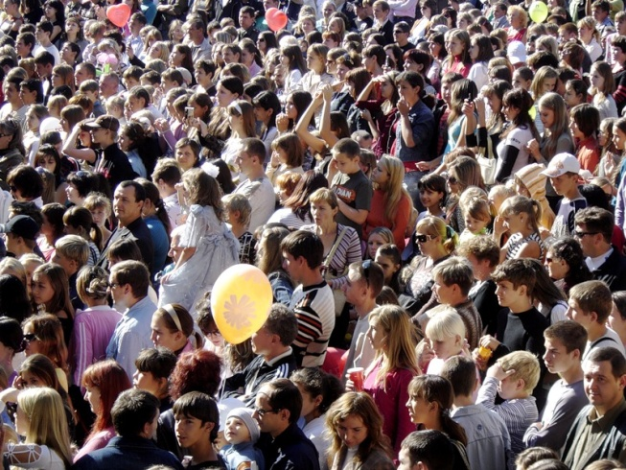
устное
, + ное =
+ ное =
народное
(твори-и)+(честь-ь)+(волк-лк)=
творчество
ФОЛЬКЛОР

Slide 2
ПОСЛОВИЦЫ
Терпенье и труд а не ученье-тьма.
Ученье-свет, там и счастье.
Не спеши языком, всё перетрут.
Труд кормит, торопись делом.
Где труд, а лень портит.

Slide 3
Терпенье и труд всё перетрут.
Ученье-свет, а не ученье-тьма.
Не спеши языком, торопись делом.
Труд кормит, а лень портит.
Где труд, там и счастье.

Slide 4
У медведя во бору грибы ,ягоды беру. А медведь не спит, всё на нас рычит.

Slide 5
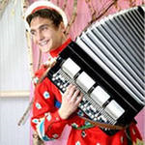
ЧСТШК
ЧАСТУШКА

Slide 6
